Slide 1

保護者の「迷っている期間」に寄り添い、
資料請求から体験予約・入会までをつなぐ
LINE公式アカウント運用のご提案
- 2026最新版 -
業界：教育（学習塾）

Slide 2
アジェンダ
市場と広告の課題から入り、保護者の検索データで「すべきこと」を決め、LINE施策に落とします。
1
市場の課題
P3
子どもは減り、大手・中堅で奪い合う
2
広告の課題
P4
広告で取れているのは指名検索だけ
3
検索データ
P5〜8
保護者はどう塾を選んでいるか
4
各社LINEの今
P9
大手2社・中堅2社のLINE
5
考え方
P10〜12
LINEでできること・全体設計・導線
6
施策
P13〜29
友だち追加から入会まで・施策の設計図
7
運用・費用・スケジュール
P30〜35
成果の見方・費用・体制

Slide 3
市場データ
ニーズ全体図。出生数は8年で27.7%減った。それなのに学習塾市場は伸びている。
より少ない子どもから、より多くの売上を取る競争になっている。
出生数（2015→2023）
学習塾 市場規模（2020→2024）
小学校 児童数（2015→2024）
▲27.7%
+13.5%
▲9.7%
1,005,677人 → 727,277人
4,374億円 → 4,965億円
654.3万人 → 591.0万人
母数は減り続ける。競争密度が上がるのはこれから。いま必要なのは、取りこぼしを拾う設計。
⚠ 市場規模は「定義」で2倍変わる。必ず併記すること
経産省「特定サービス産業動態統計」4,965億円＝受講生500人以上の主要事業者のみ（市場の約4〜5割）。個人塾・中小は含まない。
矢野経済研究所の全体推計＝9,870億円（2023年度）。個人経営の補習塾・中小予備校まで含むため約2倍。どちらも正しく、定義が違うだけ。
出典｜厚生労働省 人口動態統計（確定数）／経済産業省 特定サービス産業動態統計（2025年3月公表・2024年確報）／文部科学省 学校基本調査（令和6年度確報）／矢野経済研究所「教育産業市場に関する調査」2024年。※提案前にe-Statで統計表を開いて数値照合すること

Slide 4
広告の実態
塾の広告で取れているのは、ほとんどが塾名での検索（指名）。「個別指導 ◯◯駅」のような
一般のキーワードは、1件あたりの広告費が高い。
獲得件数の割合
1件あたりの広告費（CPA）
指名キーワード（塾名）
指名キーワード（塾名）
【データ待ち】広告の実績
棒グラフで入れる（殿村さん取得中）
【データ待ち】広告の実績
棒グラフで入れる（殿村さん取得中）
一般キーワード（個別指導 ◯◯駅 など）
一般キーワード（個別指導 ◯◯駅 など）
【データ待ち】広告の実績
棒グラフで入れる（殿村さん取得中）
【データ待ち】広告の実績
棒グラフで入れる（殿村さん取得中）
LPに来た保護者の多くは、名前を残さず帰っている
広告で連れてきた保護者も、その場で申し込まなければ接点は切れる。
LPの離脱率：【データ待ち】（実績があれば差し替え。旧版の「100人中98人」はモデル値）
広告費を増やして一般キーワードを取りにいくのは高くつく。
サイトに来て、まだ決めかねている保護者を、LINEで逃がさない仕組みが要る。
※広告の実績は取得中（差し替え予定）。LPの離脱率は旧版のモデル値（LP CVR 2.0%）のため、実績に差し替えるか「モデル値」と明記する

Slide 5
誰が調べているか
①接触
②離脱
③育成
④リード獲得
⑤リード有効化
⑥再育成
⑦入会（契約）
⑧紹介
塾を調べているのは40代の母親。選ぶときに一番困っているのは、料金ではなく
「うちの子に合う塾が分からない」（63.5%）。払う気はある。合うか分からないから決められない。
誰が調べているか（LINEヤフー前後検索・実測）
保護者の心の声（データの翻訳）
性別
女性 67.4%
起点KW「塾」
「塾 費用」も65.5%
「うちの子に合うのか、通ってみるまで分からない」
塾選び最大の苦労 63.5%（塾ナラ2025・n=200）
個別クエリ
女性 86〜88%
「塾 いつから通わせる」86.5%／「高校受験 塾 いつから」87.9%
「集団と個別、どっちが向いてるのか判断できない」
「情報が多すぎる」17.0%
年代
40代 52.8%
50代23.5%／30代11.1%
（同音異義語ノイズ除外後）
「月謝の他に講習費がいくら乗るのか読めない」
費用に負担を感じる91.2%／一方で「妥当」57.7%（塾シル2026）
学年別の違い
30代 22.1%
「塾 費用」では30代が上昇
＝小学生の保護者は30代
「集団と個別、どちらに入れたらいいのか」
塾を決めるのに関わる人：保護者80.5%（明光2020）
払う気はある。合うかどうかが分からないから決められない。
だから「申し込む前に、合う/合わないを見せてしまう」。
出典｜LINEヤフー前後検索（2022-05〜2023-05・実測）※最新の前後検索で更新予定／塾ナラ2025（n=200）／塾シル・ユナイトプロジェクト2026（n=249）／明光ネットワークジャパン2020

Slide 6
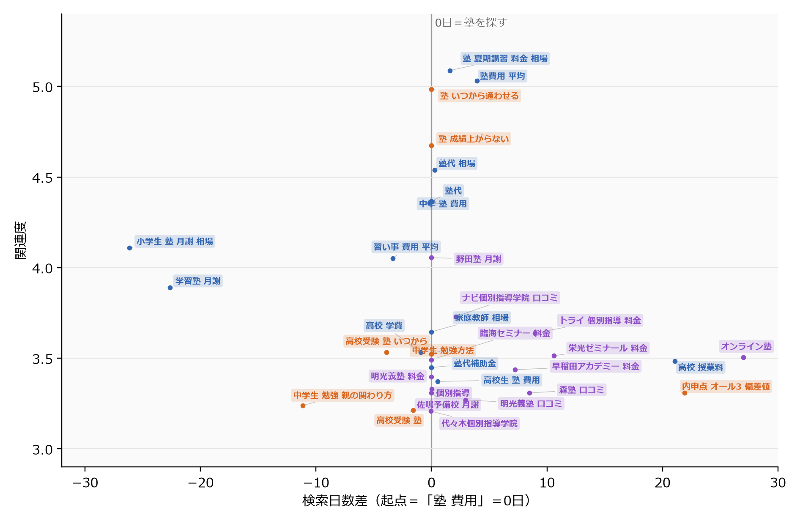
検索の流れ
①接触
②離脱
③育成
④リード獲得
⑤リード有効化
⑥再育成
⑦入会（契約）
⑧紹介
保護者は、塾の名前を調べる前に何を調べているか。
最初に調べること → 迷っているときに調べること → 塾の名前、の順に並べる。
最初に調べること
迷っているときに調べること
塾の名前を調べる
【データ待ち】前後検索
クエリを時系列で並べ、4色で色分けする
【データ待ち】前後検索
クエリを時系列で並べ、4色で色分けする
【データ待ち】前後検索
クエリを時系列で並べ、4色で色分けする
塾選び・形態
費用
悩み・時期
塾名・口コミ
色分けは仮。データが届いたらクエリに合わせて決める
塾の名前が出てくる前に、保護者はもう調べ始めている。
その間、塾と保護者の接点はない。（データが届いたら確定）
出典｜LINEヤフー 前後検索（直近1年）起点KW：塾／個別指導／体験授業／高校受験 ※「塾」の結果から「熟」の語（熟年・熟語など）は除外

Slide 7
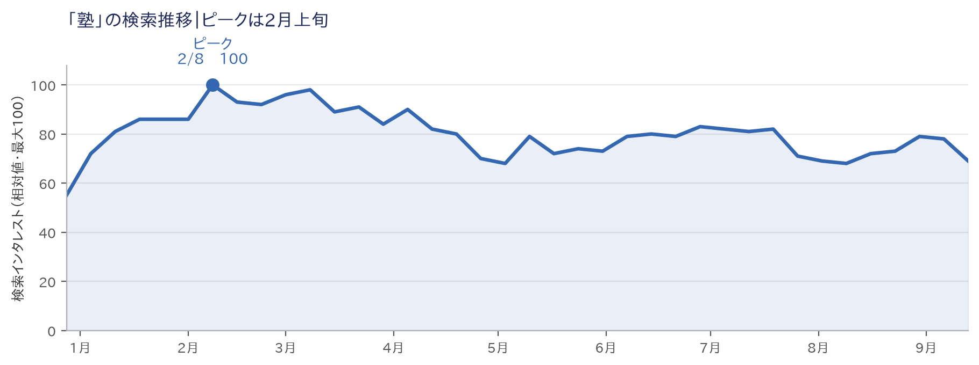
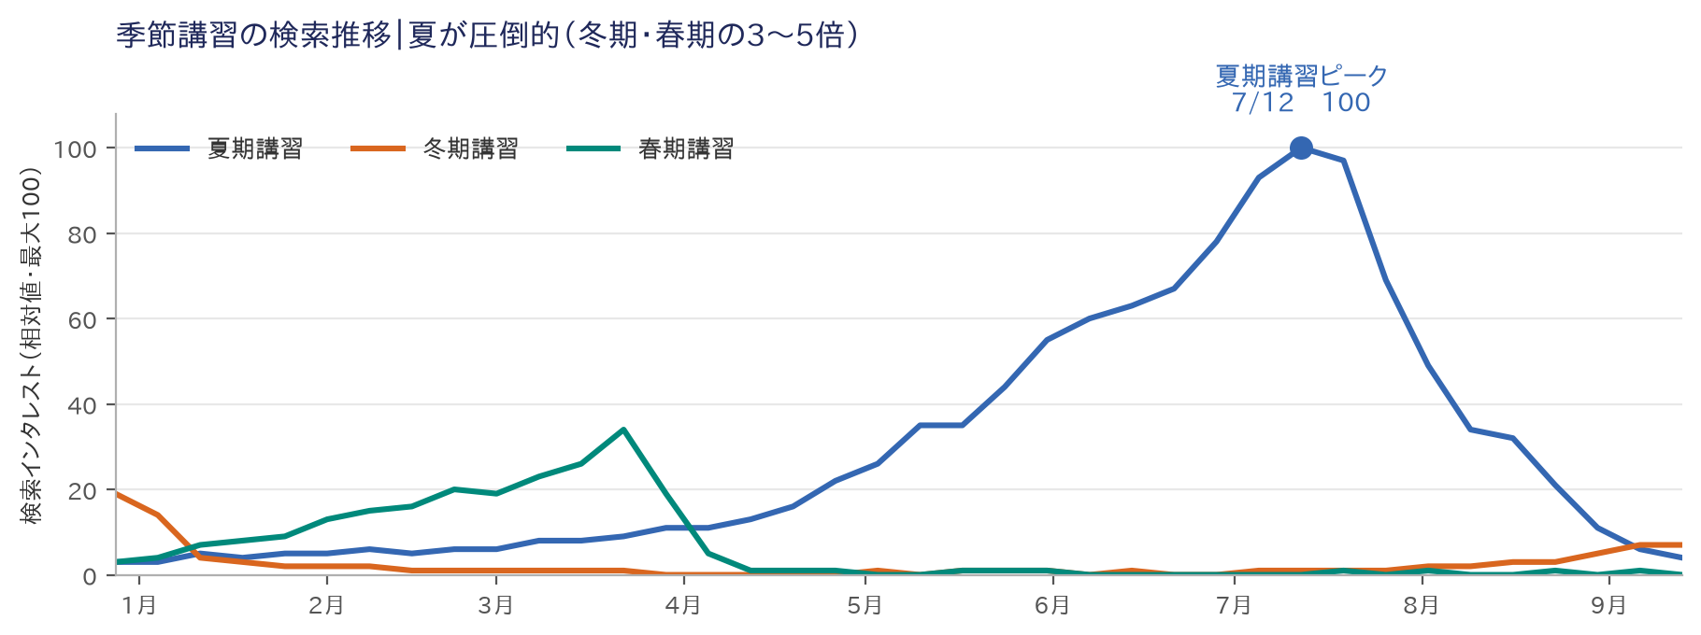
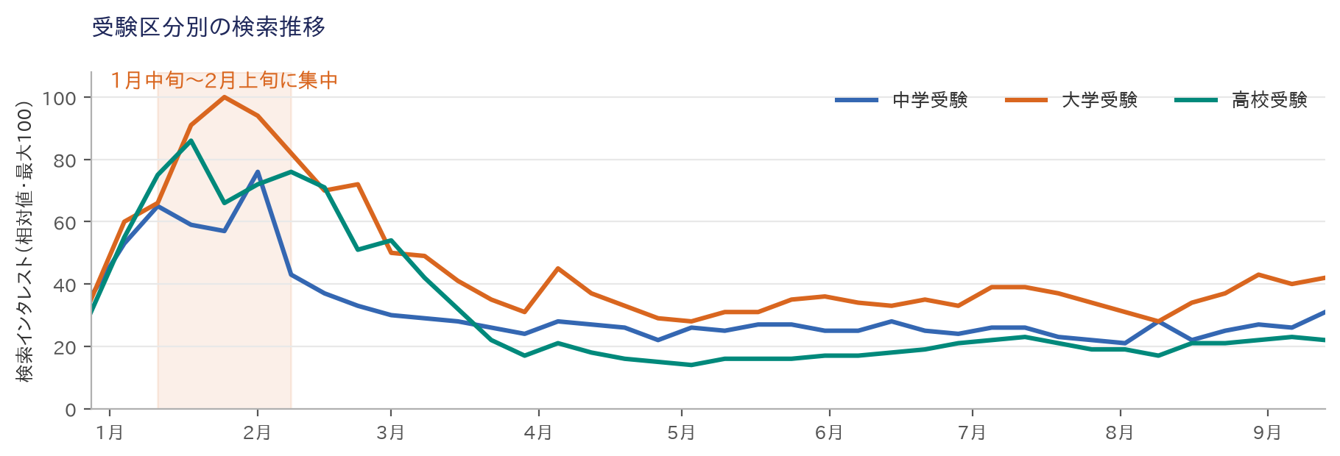
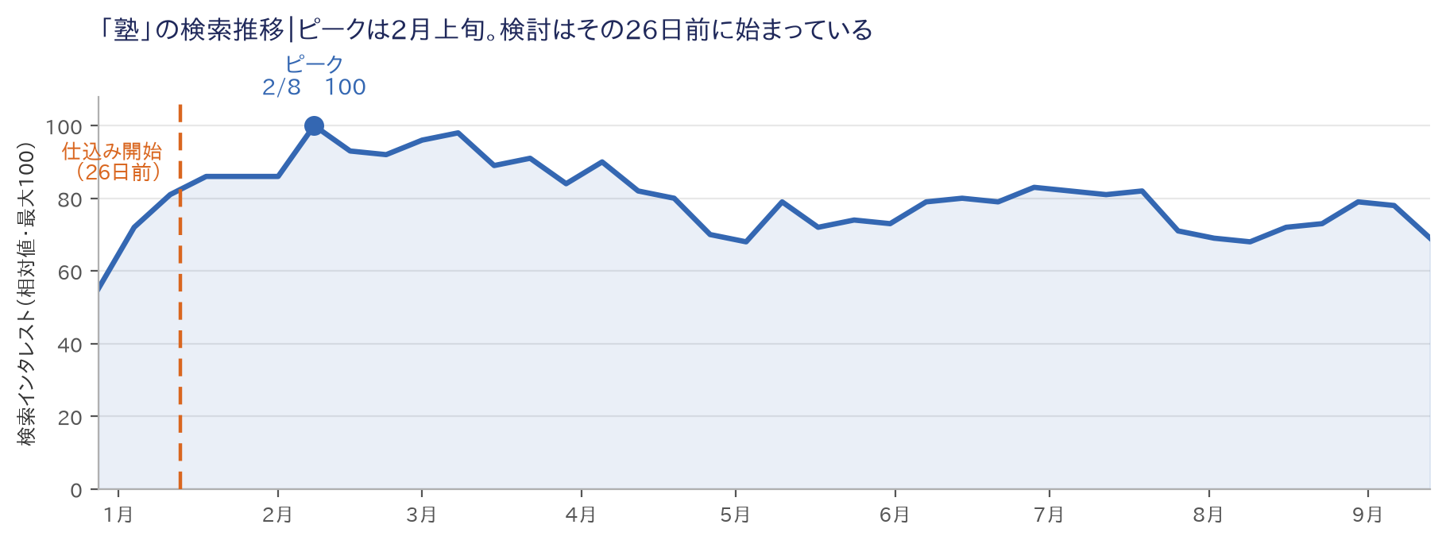
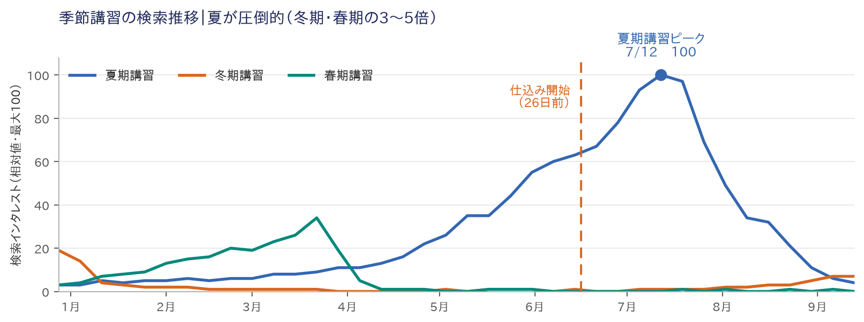
季節の動き
①接触
②離脱
③育成
④リード獲得
⑤リード有効化
⑥再育成
⑦入会（契約）
⑧紹介
「塾」の検索が一番多いのは2月上旬。「夏期講習」は7月中旬で、冬期・春期の3〜5倍。
検索の山の前から、LINEでつながっておく。
読み取れること
・「塾」は2月上旬が山。ただし年間を通して大きくは落ちない
・講習は夏が圧倒的。冬期・春期の3〜5倍
・受験の検索は1月中旬〜2月上旬に集中
→ 山の時期だけ広告を増やすより、
山の前からLINEで接点を持っておく
検索の山の前から、LINEでつながっておく。
出典｜Googleトレンド（日本・2026年年初来・週次）_data/trends/教育塾/ ※相対値。スケールの違うKWは別のグラフにしている

Slide 8
検索データからわかる「すべきこと」
①接触
②離脱
③育成
④リード獲得
⑤リード有効化
⑥再育成
⑦入会（契約）
⑧紹介
P4〜P7のデータを、すべきことに置き換える。
塾名を調べる前の保護者と先につながり、申し込む前に「合う・合わない」を見せる。
データ（事実）
すべきこと
LINE施策
広告で取れているのは指名検索だけ（P4）
塾名を調べる前の保護者と、先につながる
サイトの離脱防止からLINEへ
塾名を調べる前から、保護者は調べ始めている（P6）
比べている間、役に立つ情報を届け続ける
14日間の配信
一番の悩みは「うちの子に合うか分からない」63.5%（P5）
申し込む前に「合う・合わない」を見せる
30秒ぴったり診断
検索の山は2月と7月（P7）
山の前から接点を持っておく
時期に合わせた企画配信
診断と資料をきっかけにLINEの友だちになってもらい、比べている間ずっと情報を届ける。

Slide 9
各社LINEの今
大手・中堅の塾は、LINEで保護者の迷いにどこまで応えているか。
大手2社（個別教室のトライ・明光義塾）と中堅2社（森塾・ナビ個別指導学院）を実際に確認した。
本部アカウント
（友だち数）
教室別の
アカウント
誰向け
診断
LINEで資料請求
・体験予約
チャット相談
大手
明光義塾
明光義塾
308,344人
あり（多数）
例：623人
保護者
あり
タイプ別の勉強法・相性チェック
確認できず
（教室は電話・Web・LINEで予約）
あり
AIが回答
大手
個別教室のトライ
トライさん
120,131人
確認できず
生徒
（中高生）
Webの性格診断あり
LINEでは確認できず
確認できず
（Webフォーム）
あり
LINE相談窓口
中堅
森塾
運営会社名義
（スプリックス）
2,043,233人
見つからず
確認できず
確認できず
サイトに記載なし
（Webフォームのみ）
確認できず
中堅
ナビ個別指導学院
見つからず
見つからず
―
―
サイトに記載なし
（Webフォームのみ）
―
明光義塾はLINEで成果を出している（LINEヤフー公式事例）
・サイトの離脱時ポップアップから友だち追加
・約5カ月で約20万人の友だち（うち約15万人はスタンプの二次拡散）
・資料請求が前年比120％ほど
空いているところ
・保護者向けに「診断 → 資料請求 → 体験予約」を
LINEの中でつないでいる塾は、確認できなかった
・トライは生徒向け。森塾・ナビは公式サイトにLINEの導線がない
保護者向けに、診断から資料請求・体験予約までをLINEでつなぐ。ここはまだ空いている。
出典｜各社LINE公式アカウント（page.line.me・実測）・公式サイト・LINEヤフー for Business 導入事例（明光ネットワークジャパン 2024）2026-09-25取得。「確認できず」＝公開情報で確認できなかったもの。★競合の実名掲載は上司確認

Slide 10
LINEでできること
①接触
②離脱
③育成
④リード獲得
⑤リード有効化
⑥再育成
⑦入会（契約）
⑧紹介
保護者の「迷っている期間」に、LINEでできることは4つ。
授業の質や合格実績はLINEではつくれない。つくれるのは、接点と、体験・入会までの流れ。
① タイプ別の診断
② LINEで資料請求
「うちの子に合うのはどれ？」に、申し込む前に答える
‹ ◯◯塾 △△教室
電話も来店もなしで、コースと料金の資料が届く
30秒で、お子さまに
合う学び方が分かります
④リード獲得
診断をはじめる
④リード獲得（CV①）
コースと料金の資料を
お送りしました
③ 14日間の配信
明日17時、体験授業で
お待ちしています
④ 体験前のリマインド
迷っている間に役立つ情報を届けて、体験へ
日時・持ち物・変更方法を前日に届けて、来てもらう
③育成・⑤リード有効化
⑤リード有効化 → ⑦入会
LINEではできないこと：授業の質を上げる／合格実績をつくる／講師を採用・育成する

Slide 11
全体設計
①接触
②離脱
③育成
④リード獲得
⑤リード有効化
⑥再育成
⑦入会（契約）
⑧紹介
軽い申し込み（資料請求）で先につながり、体験予約、入会へ進んでもらう。
入会は教室で行うため、LINEで計測するのは資料請求（CV①）と体験予約（CV②）の2つ。
①接触
②離脱
③育成
④リード獲得
⑤リード有効化
⑥再育成
⑦入会（契約）
広告・チラシ
・口コミ
帰る保護者を
離脱防止でLINEへ
比べている間
情報を届ける
30秒診断 →
資料をLINEで
資料を読む人へ
追いの配信→体験予約
体験に来なかった・
入会しなかった人へ
教室で入会
（LINEでは計測しない）
CV①
資料請求
CV②
体験予約
入会
（契約）
↑ この間に「読んで・比べて・迷う」期間がある ↑
CVを2段に分ける理由
CV① 資料請求（軽い）
・まだ決めていない保護者でも、気軽に申し込める
・学年や悩みが分かり、その後の配信を合わせられる
CV② 体験予約（重い）
・資料を読んで「合いそう」と思った保護者が進む
・体験に来てもらえれば、入会は教室で決まる
いきなり体験を迫らず、資料請求 → 体験予約 → 入会の順に進んでもらう。

Slide 12
導線
①接触
②離脱
③育成
④リード獲得
⑤リード有効化
⑥再育成
⑦入会（契約）
⑧紹介
電話や資料請求フォームに「ハードルが高い」と感じる保護者がいる。
LINEなら、名前も電話番号も入れずに始められる。
サイトから
帰ろうとする
離脱防止
ポップアップ
LINE
友だち追加
30秒
診断
資料請求
（CV①）
体験予約
（CV②）
入会
（契約）
「まだ決めなくて
大丈夫です」
名前・電話番号
は不要
学年・悩み・性格
いつから
コース・料金の
資料が届く
LINEで日時を
選ぶだけ
教室で
入会手続き
いま
サイト → 資料請求フォーム／電話 → 体験
・フォームに名前・住所・電話番号を入れる
・電話がかかってくるかもしれない
→ 決めていない保護者は、ここで帰る
LINEを入れると
サイト → LINE → 診断 → 資料 → 体験
・タップ1回で友だち追加。入力はいらない
・資料を読んでから、体験を決められる
→ 決めていない保護者とも、つながっておける
入口の敷居を下げて、決めていない保護者ともつながる。
※離脱防止ポップアップはSitelead等（別途費用）

Slide 13
施策全体像
①接触
②離脱
③育成
④リード獲得
⑤リード有効化
⑥再育成
⑦入会（契約）
⑧紹介
初めの1〜2ヶ月でつくるのは、診断・リッチメニュー・14日間の配信。
あとは毎月、企画配信と出し分け配信を回す。
初めにつくるもの（1〜2ヶ月）
毎月まわすもの
LINE公式アカウントの設定（未開設の場合）
企画配信（月1〜2本・年間カレンダーに沿って）
①
③
サイトの離脱防止ポップアップ
診断結果に合わせた出し分け配信
②
⑤⑥
あいさつメッセージ
体験予約者への前日リマインド（自動）
④
⑤⑦
30秒ぴったり診断（4問）
過去に問い合わせた保護者への再案内
④
⑥
LINEで資料請求の仕組み
月次レポートと定例会
④
全体
リッチメニュー（2タブ）
全体
作り込むのは、診断・リッチメニュー・14日間の配信の3つ。
ここが弱いと、あとの配信が全部弱くなる。
14日間の配信（未入会の保護者向け）
③⑤
キーワード自動応答（料金・体験・持ち物）
⑤
右の丸は、8フェーズのどこに効くか（番号）

Slide 14
構築① 友だち追加の入口
①接触
②離脱
③育成
④リード獲得
⑤リード有効化
⑥再育成
⑦入会（契約）
⑧紹介
決断を迫らず、「資料と診断を受け取るだけ」でつながる入口をつくる。
ボタンは「今すぐ体験」ではなく「受け取る」。
データ（事実）
すべきこと
LINE施策
サイトに来た保護者の多くは、名前を残さず帰る（P4）
一番の悩みは「合うか分からない」63.5%（P5）
決めていない保護者でも、
気軽につながれる入口をつくる
入口は3つ：
離脱防止ポップアップ／チラシ・教室のQR／友だちからの紹介
入口は3つ
離脱防止ポップアップの実文
サイトの離脱防止ポップアップ
帰ろうとした瞬間に表示。広告費を足さずにつながれる
まだ、塾を決めなくて大丈夫です。
30秒の診断で、お子さまに合う学び方（集団／個別／映像）と、
コース・料金の資料をLINEでお届けします。
チラシ・教室掲示のQR
今あるチラシにQRを1つ足すだけ
LINEで資料と診断を受け取る
友だちからの紹介（入会前）
「一緒に体験しよう」をLINEで送ってもらう（P15）
※お名前・お電話番号は不要です
※ボタン文言の言い換えはDYM見解。離脱防止ポップアップはSitelead等（別途費用）

Slide 15
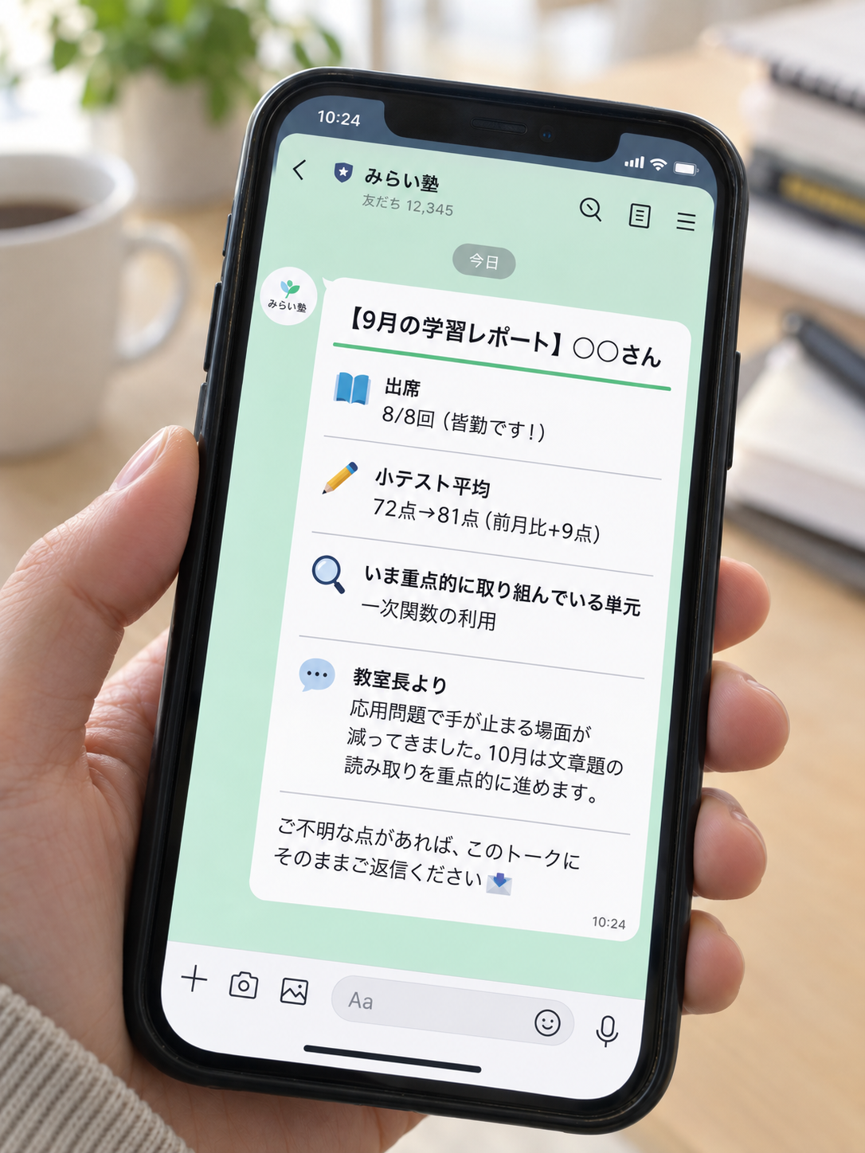
構築① つづき：友だちと一緒に
①接触
②離脱
③育成
④リード獲得
⑤リード有効化
⑥再育成
⑦入会（契約）
⑧紹介
「友だちと一緒なら行ってみたい」を、体験予約のきっかけにする。
保護者どうしの「どこの塾に行ってる？」を、LINEでつなぐ。
データ（事実）
すべきこと
LINE施策
塾を知ったきっかけの1位は
「知人・友人の口コミ」47.0%
友だちとの会話を、
体験予約のきっかけにする
友だちと一緒の体験枠をLINEで予約
LINEの転送だけで紹介できる
友だちと一緒に通うメリット（保護者に伝えること）
LINEでの仕組み
📚
通う習慣がつきやすい
一緒に行く友だちがいると、休みにくくなる
友だちと一緒の体験枠を用意
LINEで2人分をまとめて予約できる
‹ ◯◯塾 △△教室
1
お友だちと一緒の
体験授業も受け付けて
います😊 2人とも
特典があります
💪
励まし合える
テスト前も「一緒に頑張ろう」がある
2人とも特典
例：体験後の学習相談、教材プレゼント
2
一緒に体験を予約
🚗
送り迎えを分担できる
保護者どうしで助け合える
友だちに送る
LINEの転送で紹介
トークを友だちの保護者に送るだけ
3
出典｜POPER「Comiru」保護者と学習塾の意識調査 2022年（保護者300人）。特典の中身は塾ごとに決める

Slide 16
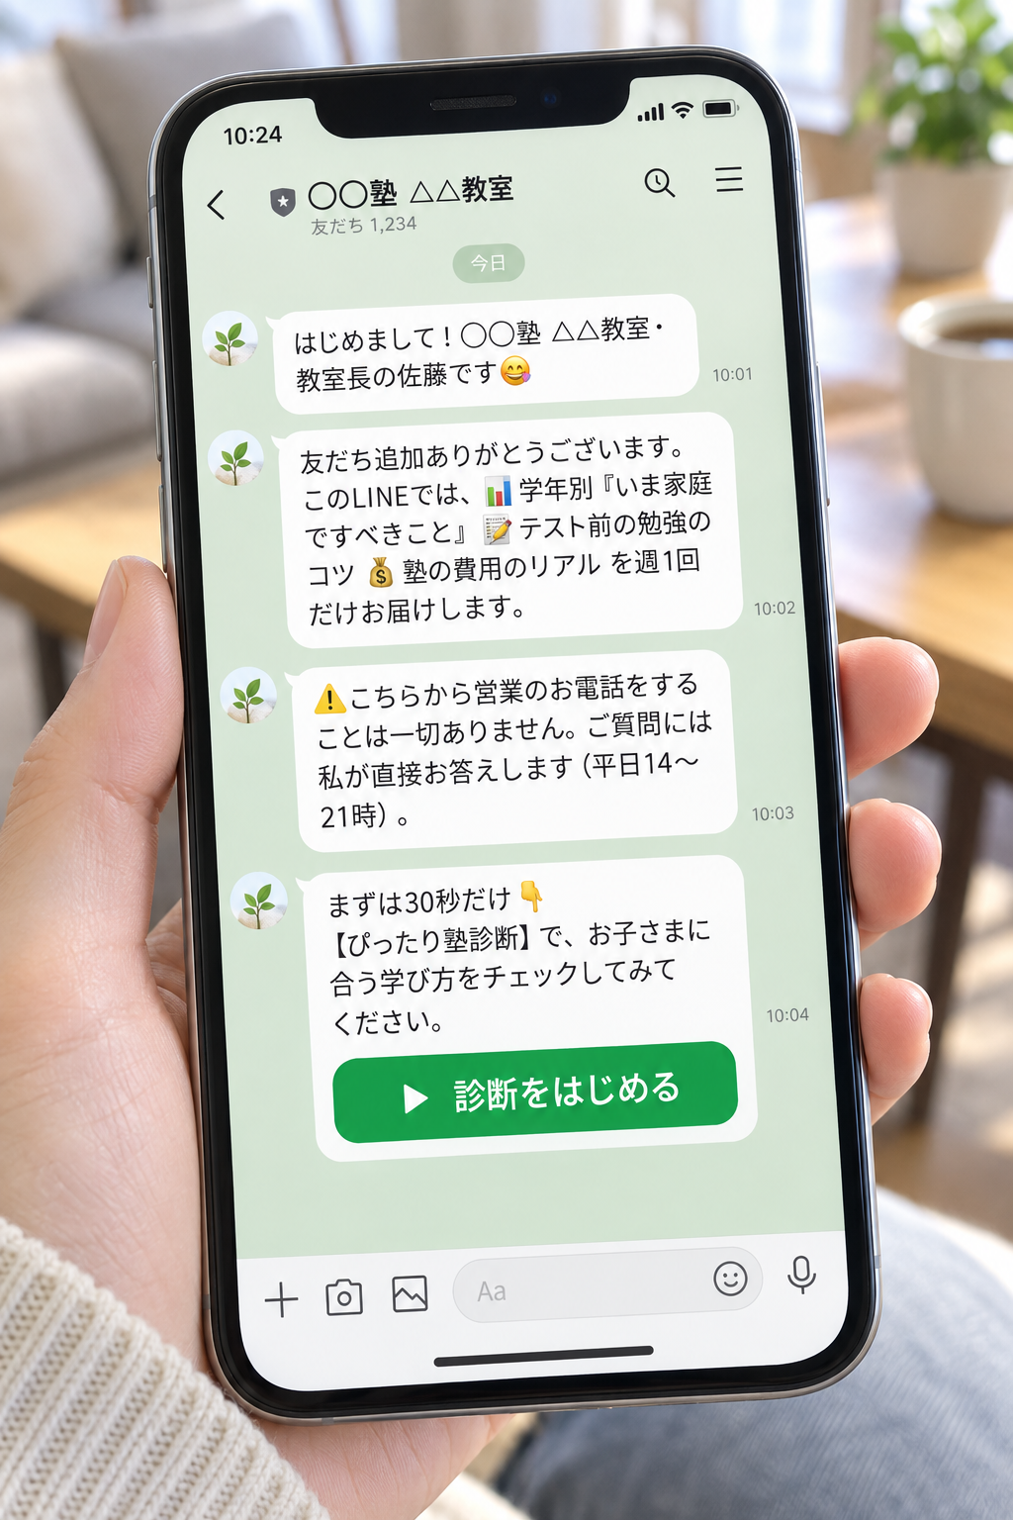
構築② あいさつメッセージ
①接触
②離脱
③育成
④リード獲得
⑤リード有効化
⑥再育成
⑦入会（契約）
⑧紹介
友だち追加の直後は、一番メッセージが読まれるタイミング。
最初の1通で安心できることを先に伝え、診断へ進んでもらう。
データ（事実）
すべきこと
LINE施策
友だち追加の直後は、
一番メッセージが読まれる
安心できることを先に伝えて、
診断へ進んでもらう
あいさつメッセージの
組み立てを決めておく
メッセージの組み立て
教室長の名前を出す
人の顔が見えると安心できる
‹ ◯◯塾 △△教室
1
はじめまして、◯◯塾 △△教室の
教室長、佐藤です😊
友だち追加ありがとうございます。
このLINEでは、お子さまの勉強に
役立つ情報を週1回お届けします。
営業のお電話は一切しません。
ご質問は、平日14〜21時に
このトークでお返事します。
まずは30秒の診断で、お子さまに
合う学び方とコース・料金の資料を
お受け取りください👇
2
返信できる時間を書く
例：平日14〜21時
3
届く頻度を書く
例：週1回
4
営業のお電話はしないと書く
連絡先を渡す不安をなくす
5
30秒診断へのボタン
そのまま診断へ進める
30秒診断をはじめる
文面の教室長名・対応時間・配信頻度は貴社の運用に合わせて差し替える

Slide 17
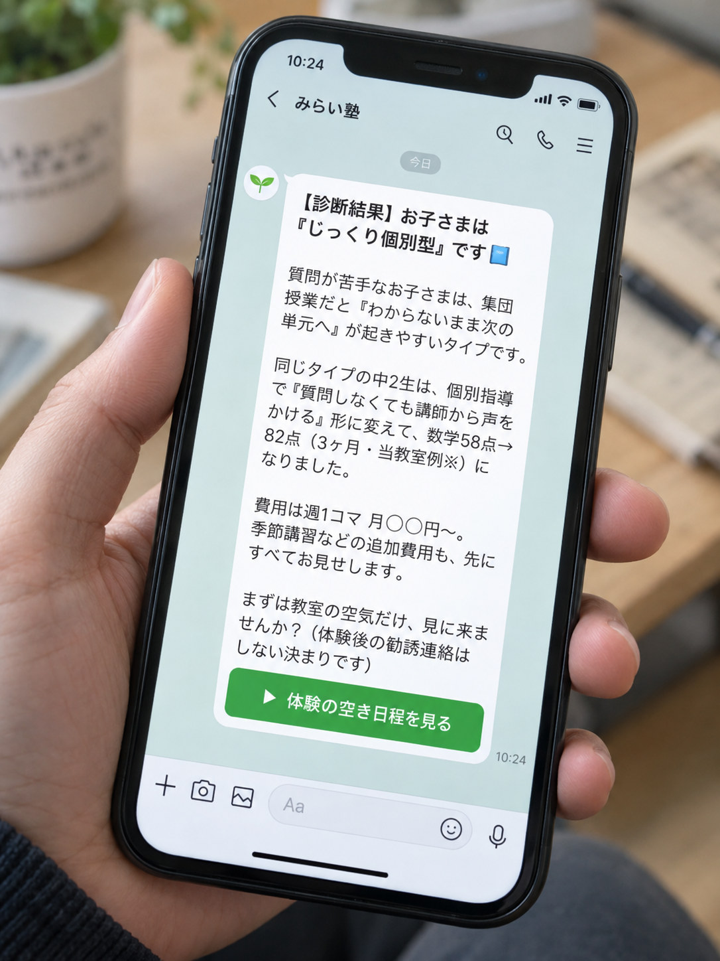
構築③ 30秒ぴったり診断
①接触
②離脱
③育成
④リード獲得
⑤リード有効化
⑥再育成
⑦入会（契約）
⑧紹介
申し込む前に「集団・個別・映像のどれが合うか」を見せて、納得してから体験へ。
4問すべて選択式。回答はそのまま配信の出し分けに使う。
データ（事実）
すべきこと
LINE施策
塾選びで一番困ったこと
「うちの子に合う塾が分からない」63.5%
申し込む前に、
「合う・合わない」を見せる
30秒診断 → 資料請求（CV①）
→ 体験予約（CV②）
Q1 お子さまの学年は？
小1〜4／小5・6／中1・2／中3／高1・2／高3
診断結果の流れ
学年
共感
「◯◯タイプのお子さまは、こんな所でつまずきやすい」
Q2 いちばん近いお悩みは？
成績が下がってきた／やる気が出ない／受験対策を始めたい／授業についていけない
合う学び方
集団／個別／映像のどれが合うか
悩み
Q3 お子さまの性格に近いのは？
競争があると燃える／マイペースにコツコツ／質問するのが苦手／集中が続かない
同じタイプの事例
同じ悩みだった子の変化
性格
資料を受け取る
CV① 資料請求
Q4 塾はいつから？
今すぐ／今学期中に／次の学年から／情報収集だけ
時期
無料体験を予約する
CV② 体験予約
※競合の診断（トライの性格別学習法診断など）はP9の調査結果を参照

Slide 18
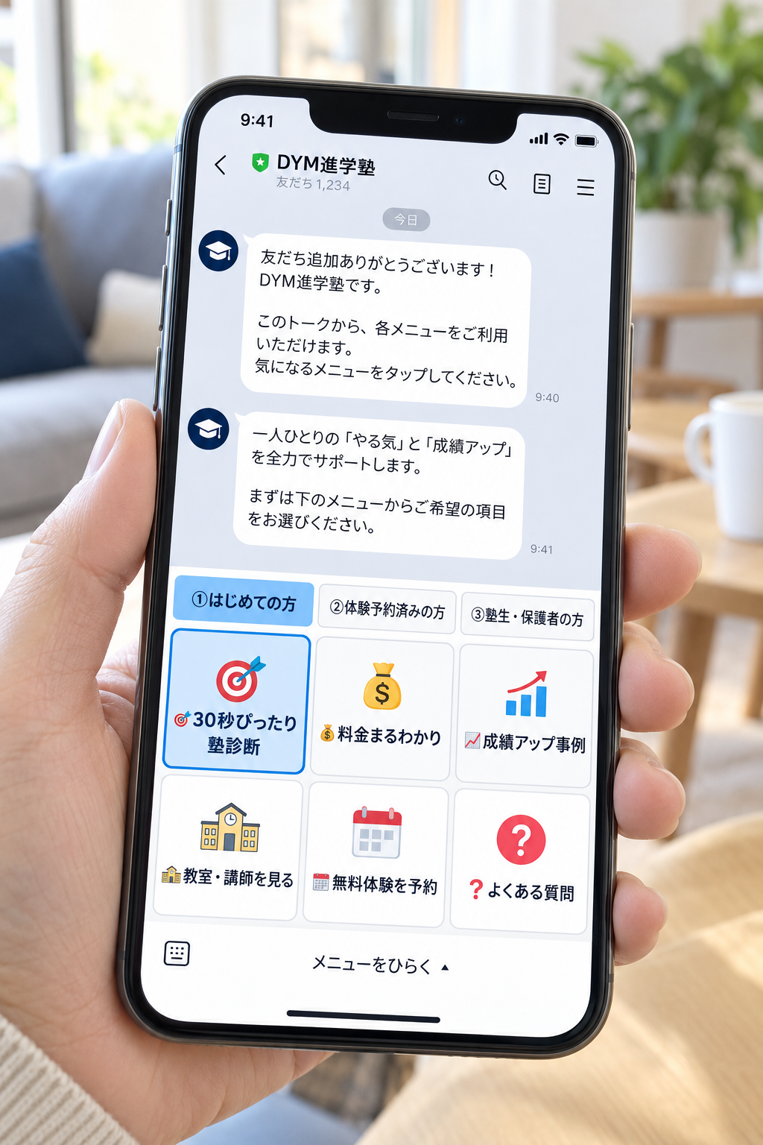
構築④ リッチメニュー
①接触
②離脱
③育成
④リード獲得
⑤リード有効化
⑥再育成
⑦入会（契約）
⑧紹介
スマホの親指が一番届きやすいのは、画面の右下。
一番押してほしい行動（無料体験・教室見学の予約）を右下に置く。
データ（事実）
すべきこと
LINE施策
スマホを片手で持つと、
親指が一番届くのは右下
一番押してほしい行動を、
右下に置く
右下＝無料体験・教室見学の予約
（体験予約済みの方は日程の確認・変更）
ボタンの並び（タブ① はじめての方）
‹ ◯◯塾 △△教室
🎯 30秒ぴったり診断
💰 コース・料金
🏫 教室・講師紹介
診断結果とコース・料金の
資料をお送りしました📄
📄 資料を受け取る（CV①）
👫 友だちと一緒に体験
📅 無料体験・教室見学の予約（CV②）
右下＝一番押しやすい ↘
置き方の考え方
🎯
30秒
ぴったり診断
💰
コース・料金
🏫
教室・講師
紹介
・右下：一番押してほしい行動。体験・見学の予約（CV②）
・左下：資料を受け取る（CV①）。体験はまだ早い保護者の受け皿
・上段：比べるときに見たい情報（診断・料金・教室）
・体験予約済みの方には、タブ②に切り替えて右下を「日程の確認・変更」にする
📄
資料を
受け取る
👫
友だちと
一緒に体験
📅
無料体験・
教室見学の予約
タブ②（体験予約済みの方）：体験当日の流れ／アクセス・持ち物／担当講師の紹介／保護者の声／LINEで質問／日程の確認・変更（右下）
※体験予約済みの方には、タブ②（体験当日の流れ・アクセス・日程変更など）を出し分ける

Slide 19
構築⑤ 配信の出し分け
①接触
②離脱
③育成
④リード獲得
⑤リード有効化
⑥再育成
⑦入会（契約）
⑧紹介
同じ内容を全員に送ると、合わない人にはブロックされる。
診断の回答と、LINEでの行動で、保護者ごとに「うちの子の話」になる配信にする。
データ（事実）
すべきこと
LINE施策
同じ内容を全員に送ると、
合わない人にはブロックされる
保護者ごとに、
「うちの子の話」になる配信にする
診断タグ＋行動タグで
配信を出し分ける
① 診断タグ（友だち追加の直後）
② 行動タグ（LINEでの行動）
何ができるようになるか
学年
どのボタンを押したか
中3で「受験対策」→ 高校受験の情報を中心に
悩み
資料請求したか
「質問するのが苦手」→ 個別指導の事例を中心に
性格（集団／個別の判定）
体験予約したか・来たか
資料請求したが予約なし → 体験の案内を追加で
いつから（温度）
配信を開いているか
「情報収集だけ」→ 売り込みは控えて週1の情報だけ

Slide 20
配信設計：14日間の配信
①接触
②離脱
③育成
④リード獲得
⑤リード有効化
⑥再育成
⑦入会（契約）
⑧紹介
比べている間は、売り込みではなく役に立つ情報を届け、体験予約に進んでもらう。
14日のうち、体験の案内は2通だけ（7日後・14日後）。
データ（事実）
すべきこと
LINE施策
保護者は比べている間に、
費用・時期・口コミを調べている
（前後検索で確定させる）
売り込みより先に、
役に立つ情報を届ける
未入会の保護者向けに
14日間の配信を自動で送る
登録した日
3日後
5日後
7日後
10日後
14日後
友だち追加の直後
比べ始めたころ
費用が気になるころ
候補を絞るころ
まだ予約していない人
決めるころ
あいさつ＋30秒診断
家でできる勉強のコツ
月謝＋講習費の年間の目安
同じタイプの子の事例＋体験のご案内①
よくある質問（断ってもいい？総額は？）
次の定期テストからの逆算＋体験のご案内②
体験予約した人
→ 前日リマインドへ（P22）
予約しなかった人
→ 週1回の配信へ合流し、講習の時期に再案内（⑥再育成）
※保護者が比べている間に何を調べているかは、前後検索（取得中）で確定させ、配信の中身を合わせる

Slide 21
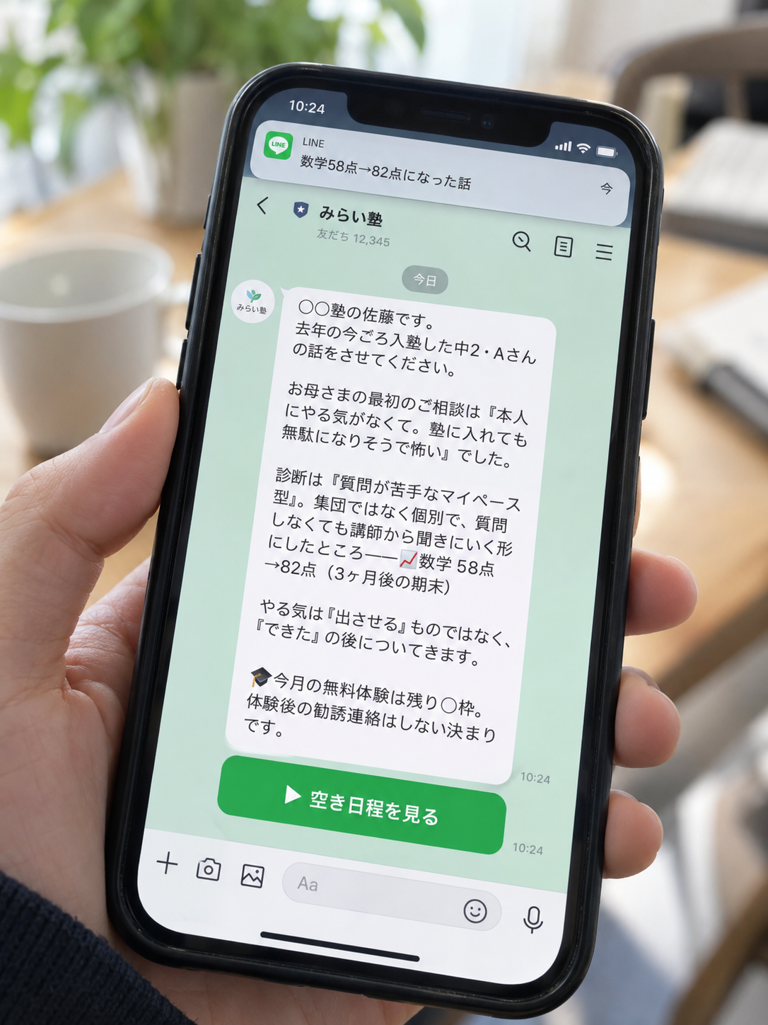
実文面：場面ごとのメッセージ
①接触
②離脱
③育成
④リード獲得
⑤リード有効化
⑥再育成
⑦入会（契約）
⑧紹介
メッセージごとに「いつ・どの場面で送るか」を決めておく。
通知の冒頭（最初の15文字ほど）で開かれるかが決まるので、冒頭も1通ずつ決める。
【登録から3日後】
比べ始めたころ
【登録から7日後】
候補を絞るころ
【登録から14日後】
決めるころ
通知の冒頭：テスト後、9割のご家庭がしない事
通知の冒頭：同じ悩みだった◯年生の話
通知の冒頭：次のテストまで、あと◯日です
◯◯塾の佐藤です📚
塾を探す前に、今日からできることを1つ
だけ。
伸びる子の家庭は、テスト返却の日に
これをやっています👇
✅ 間違いを「ケアレスミス」と
「わからなかった」に仕分け
✅ 「わからなかった」だけ付箋
✅ 週末に付箋の問題だけ解き直す
塾はその先、「付箋が多すぎて手に負えな
い」ときの選択肢で大丈夫です😊
◯◯塾の佐藤です。
診断で「◯◯タイプ」だったお子さまと
同じタイプの、中2のAさんのお話です。
入塾前は「授業についていけない」が
悩みでしたが、分からない所まで戻った
ことで、3ヶ月後の定期テストで
数学が◯点→◯点に。
お子さまに合うかどうかは、
体験で確かめられます。
◯◯塾の佐藤です。
次の定期テストまで、あと約◯日。
入塾手続きから授業開始まで約1週間、
テスト対策には3週間ほどかかるため、
ご検討中なら今週がひとつの分かれ目
です。
「まだ迷っている」段階でも大丈夫。
体験だけ受けて、テスト後にゆっくり
決めたご家庭も多いです😊
▶ 無料体験の空き枠を見る
▶ 今週の体験枠を見る
※事例の数字は貴社の実績に差し替え、学年・期間・通った回数を書く。体験予約の前日のメッセージはP22

Slide 22
体験予約から入会まで
①接触
②離脱
③育成
④リード獲得
⑤リード有効化
⑥再育成
⑦入会（契約）
⑧紹介
体験を予約しても、当日来ない人がいる。理由の多くは「忘れた」「持ち物が不安」「変更の仕方が分からない」。
前日までに先回りして、体験に来てもらい、入会につなげる。
データ（事実）
すべきこと
LINE施策
体験を予約しても、
当日来ない人がいる
（割合は貴社の実績で確定）
来ない理由を、
前日までに先回りしてなくす
予約の直後から翌日まで、
LINEで5回自動で届ける
予約した直後
2日前
前日
当日2時間前
翌日
予約内容の確認
カレンダー登録
担当講師の紹介
顔写真とひとこと
持ち物・アクセス
日程の変更方法
「お待ちしています」
短い一言
お礼＋診断結果
入会のご相談はこちら
前日のメッセージ（実文）
【明日◯時〜】体験授業のご確認です😊
◯◯塾 △△教室（地図はこちら▼）
✏️ 持ち物：筆記用具だけでOK（教材はご用意します）
🚲 駐輪場：教室裏にあります
👪 保護者さまは「見学」でも「面談だけ」でも大丈夫です
ご都合が変わったら、このトークに「変更」と送って
ください。別の日程をご案内します。
（キャンセル料はありません）
「キャンセル料はありません」を必ず書く
変更・キャンセルの自由を先に伝えたほうが、
体験に来てもらいやすい
翌日のメッセージで入会へ
お礼と診断結果を送り、入会の相談は
LINEで受け付けて教室へつなぐ
※体験に来ない割合・実施率の改善幅は、貴社の実績で確定させる（旧版の「約20%」「80%→92%」は出典未確認のため載せていない）

Slide 23
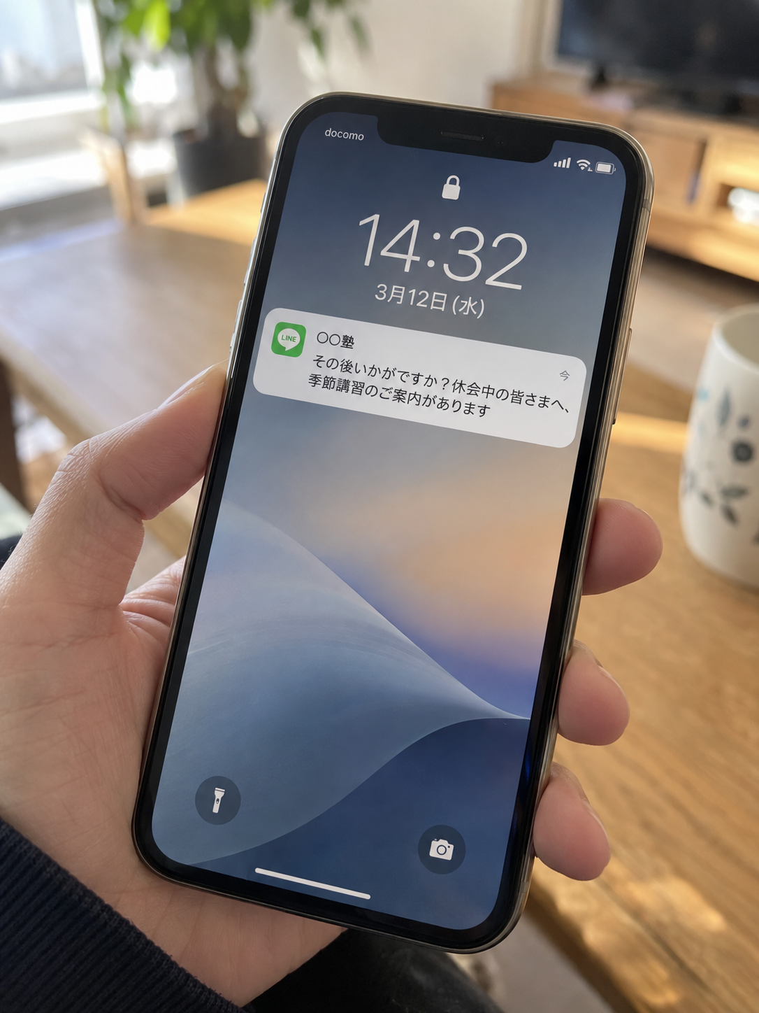
過去に問い合わせた保護者へ
①接触
②離脱
③育成
④リード獲得
⑤リード有効化
⑥再育成
⑦入会（契約）
⑧紹介
塾には、資料請求や体験だけで止まった保護者の連絡先が残っている。
講習の時期に合わせて、もう一度声をかける。
データ（事実）
すべきこと
LINE施策
資料請求や体験だけで止まった
保護者の電話番号が残っている
講習の時期に合わせて、
もう一度声をかける
通知メッセージ（電話番号で
LINEに届く機能）で再案内
資料請求だけで止まっている保護者
資料は読んだが、体験に進まなかった
送るタイミング
夏期講習の前
冬期講習の前
新学年の前
体験に来たが、入会しなかった保護者
時期が合わなかった・迷っていた
例：「夏期講習のご案内です。以前いただいた資料請求の
内容をもとに、お子さまの学年に合うコースをお送りします」
注意すること
・関係がはっきりしている相手だけに送る（資料請求・体験をした保護者）
・「知らないのに届いた」と思われない文面にする（いつ・何で接点があったかを書く）
通知メッセージは別途費用。利用条件・単価はLINEヤフーの規定で変わるため、要件定義で最新の条件を確認する

Slide 24
年間の配信カレンダー
①接触
②離脱
③育成
④リード獲得
⑤リード有効化
⑥再育成
⑦入会（契約）
⑧紹介
検索の山（2月・7月）の前から、その時期に保護者が考えていることを届ける。
企画配信は月1〜2本。
1月
新学年の準備が動き出す
「塾」の検索は2月上旬が山
小5・中2の保護者へ「次学年で変わること」
2-3月
入会の最大期／春期講習
受験3種のピークも1月中旬〜2月上旬
新学年スタート応援。春期講習は夏の1/3規模
4-5月
「テスト後、9割の家庭がしない事」（P21）
最初の定期テスト
中間テストで成績不安が顕在化
6月
夏期講習の配信の準備
夏期講習の検索は7月中旬が山
年間最大の商戦。ここを外すと1年が変わる
7-8月
夏期講習ピーク
冬期・春期の3〜5倍の規模
夏の学習計画・自由研究・受験生の夏
9-10月
2学期の定期テスト
中間・期末テストで成績の不安が出やすい
テスト返却週に「点数の見方」を配信
11-12月
冬期講習・受験直前
冬期講習は12月下旬がピーク
受験生は直前期、非受験生は「来年こそ」
出典｜Googleトレンド（日本・2026年年初来・週次／_data/trends/教育塾/）。各月の内容はDYM見解。★貴社の月別の入会実績があれば、この表を合わせる

Slide 25
第2の提案軸：友だちと一緒に
①接触
②離脱
③育成
④リード獲得
⑤リード有効化
⑥再育成
⑦入会（契約）
⑧紹介
塾を知ったきっかけの1位は「知人・友人の口コミ」47.0%。塾の公式サイトより多い。
保護者どうしの「どこの塾に行ってる？」を、LINEの友だち追加につなげる。
データ（事実）
すべきこと
LINE施策
塾を知ったきっかけ
1位「知人・友人の口コミ」47.0%
2位「インターネット上の口コミ」28.3%
保護者どうしの会話を、
LINEの友だち追加につなげる
友だちと一緒の体験枠／
診断結果を友だちに送れる
塾を知ったきっかけ（上位2つ）
LINEでの仕掛け（入会前）
知人・友人の口コミ
47.0%
友だちと一緒の体験枠
2人まとめてLINEで予約（P15）
インターネット上の口コミ
28.3%
診断結果を友だちに送れる
「うちはこのタイプだった」を共有しやすく
体験に来た保護者へ案内
「お友達も一緒にどうぞ」を翌日のメッセージで
口コミで選ばれる業界だから、口コミが生まれる場所にLINEの入口を置く。
出典｜POPER「Comiru」保護者と学習塾の意識調査 2022年（保護者300人）

Slide 26
施策の設計図① 友だち追加の動線
①接触
②離脱
③育成
④リード獲得
⑤リード有効化
⑥再育成
⑦入会（契約）
⑧紹介
どこで、何を訴求して、月に何人がLINEの友だちになるか（大手1社・サイトUU 約28万／月のモデル値）
箇所
訴求
LINE追加
費用
離脱防止
ポップアップ
「まだ決めなくて大丈夫です」
2,200
人／月
月3万円
初期1.5万円
00
28.4万UU×表示55%×クリック12%×追加12%
完了画面からの誘導
「日程の確認・変更はLINEで」
300
人／月
月5万円
初期10万円
01
資料請求・体験予約の完了 月2,000件×15%
新しい友だち 合計 月2,500人
一番大きいのは、サイトから帰ろうとする保護者を拾う「離脱防止ポップアップ」。
広告費を足さずに、すでにサイトに来ている保護者とつながれる。
※サイトUUは大手の有名塾の実数（SimilarWeb）を参考にしたモデル値。係数はDYM SIMの型。チラシ・教室のQRは計測できないため数えていない。費用は税抜

Slide 27
施策の設計図② 効率改善（ステップ配信・企画配信）
①接触
②離脱
③育成
④リード獲得
⑤リード有効化
⑥再育成
⑦入会（契約）
⑧紹介
14日間のステップ配信と、時期に合わせた企画配信で、資料請求（CV①）と体験予約（CV②）を取る
[ステップ配信] 友だち追加から14日間・自動
[企画配信] 時期に合わせて月1〜2本
対象：新しい友だち 月2,500人
対象：友だち 累計約10,000人（ブロックを除いて約6,800人）
0日後
あいさつ＋30秒診断 → 資料を受け取る
2,500人×100%×12%×1.0%
3件
CV① 資料請求
1〜2月
新学年で変わること（学年別）＋体験のご案内
6,800人×78%×10%×1.0%
5件
CV② 体験予約
3日後
家でできる勉強のコツ
2,500人×72.5%×12%
信頼づくり
CVは狙わない
5月
中間テスト後：苦手単元チェック（中学生の保護者）
2,700人×78%×10%×0.8%
2件
CV② 体験予約
5日後
月謝＋講習費の年間の目安
2,500人×72.5%×12%×1.0%
2件
CV① 資料請求
6月
夏期講習の早期申込特典＋無料体験
6,800人×78%×10%×1.0%
5件
CV② 体験予約
7日後
同じタイプの子の事例＋体験のご案内
2,500人×72.5%×12%×0.8%
2件
CV② 体験予約
10月
2学期の中間テスト後＋冬期講習の早期案内
6,800人×78%×10%×0.6%
3件
CV② 体験予約
14日後
次のテストから逆算＋体験のご案内
2,500人×72.5%×12%×1.0%
2件
CV② 体験予約
11月
冬期講習の前：体験・入会に至らなかった人へ再案内
通知メッセージ・別途費用
実績で計算
⑥再育成
ステップ配信で毎月 資料請求 約5件・体験予約 約4件
企画配信は1回あたり 体験予約 2〜5件（年間の全体は別ページ）
※大手1社（サイトUU約28万／月）のモデル値。開封率・クリック率＝DYM SIMの係数、CVR＝0.3〜1.0%、件数は四捨五入。通知メッセージのみ別途費用
27

Slide 28
施策の設計図③ 満足度改善（保護者）
①接触
②離脱
③育成
④リード獲得
⑤リード有効化
⑥再育成
⑦入会（契約）
⑧紹介
保護者の疑問に、待たせずに答える。すぐ答えられることは自動で、相談は人が答える
QA自動化
料金・コース・対象学年などは、
自動応答ですぐ答える
‹ ◯◯塾 △△教室
料金はいくら？
個別チャット
志望校の相談・日程の調整は、
平日14〜21時にスタッフが1対1で
（自動応答）
コース別の月謝の目安です
・小学生 ◯◯円〜
・中学生 ◯◯円〜
志望校の相談をしたい
その他
リッチメニューの右下に
「無料体験・見学の予約」
（教室長の佐藤です）
お子さまの学年を教えて
いただけますか？
30秒診断
コース・料金
教室・講師
すぐ答える仕組みが、
資料請求・体験予約の取りこぼしを減らす
資料を
受け取る
友だちと
体験
無料体験・
見学の予約
※有人対応の時間帯（平日14〜21時）は例。教室の運用に合わせて決める。いずれも月額費用内
28

Slide 29
施策の設計図④ 効率改善（教室・運用側）
①接触
②離脱
③育成
④リード獲得
⑤リード有効化
⑥再育成
⑦入会（契約）
⑧紹介
予約の受付・日程変更・持ち物の案内はLINEで自動に。LINE経由の成果も毎月数字で見える
[自動応答] 体験予約の流れ（教室は当日迎えるだけ）
LINEで
体験予約
日時を選ぶ
空き枠から
予約完了を
自動で送る
前日に
持ち物・地図
日程の変更も
LINEで
教室は
迎えるだけ
[その他] LINE経由の成果を数える
LINEの配信
リンクに目印
サイト
GA4で見分ける
資料請求
CV①を計測
体験予約
CV②を計測
月次レポート
定例会で共有
教室の手間を増やさずに、LINE経由の成果が毎月数字で見える
※GA4のパラメータ（utm）でLINE経由の流入と資料請求・体験予約を計測。いずれも月額費用内

Slide 30
成果の見方
①接触
②離脱
③育成
④リード獲得
⑤リード有効化
⑥再育成
⑦入会（契約）
⑧紹介
友だちの数は成果にしない。見るのは、資料請求・体験予約・入会の3つ。
入会は教室で決まるので、3ヶ月ごとに教室から報告をもらって確認する。
毎月見る
3ヶ月ごとに見る
友だち追加数
入会数（教室から報告をもらう）
診断の回答数
体験 → 入会の割合
資料請求数（CV①）
資料請求 → 体験予約の割合
体験予約数（CV②）
体験に来た数
ブロック率
友だちの数ではなく、資料請求・体験予約・入会で見る。
レポートは月次の定例会で共有（費用内）

Slide 31
費用プラン
①接触
②離脱
③育成
④リード獲得
⑤リード有効化
⑥再育成
⑦入会（契約）
⑧紹介
6ヶ月〜・税抜。ターゲット数・ステップ本数・企画投稿数は貴社の商材数とリスト規模に合わせて確定します。
アカウント構築から配信の実務まで、費用内（無償付帯）で対応します。
運用構成（貴社に合わせて確定）
費用・ツール・運営（標準）
ターゲット：◯ 個
二軸アンケート（入塾検討時期×学年）で分類
例：3個｜「今すぐ/今学期中に/次の学年から・情報収集だけ」
月額 20万円〜（3投稿）
初期費用 10万円〜 ／ 6か月〜契約
※5投稿=30万円／9投稿=50万円（投稿数により変動）
ステップ配信：各◯ 通 × ◯ セット
ターゲット別シナリオを全自動で稼働
例：6通×1セット（未入会の保護者向け）
導入ツール：役割別に選定
入口＝Sitelead（LP離脱防止ポップアップ）※別途費用
配信＝Lstepまたはhachidoriのどちらか一方を要件で選定
Lstep＝タグ・セグメント・ステップ自動化／Hachidori
＝通知メッセージ・過去に問い合わせた保護者への再案内
既存CRMとのAPI連携も対応（特定ツールに依存しない）
企画投稿：月◯ 本
年間カレンダーに沿った定期投稿＋時期の特別配信
例：月2本（月1〜2回のペース）
個別チャット運営
よくある質問＝KW自動応答／平日14〜21時は有人対応
体験希望はチャット受付 → 教室スタッフへトスアップ

Slide 32
導入スケジュール
①接触
②離脱
③育成
④リード獲得
⑤リード有効化
⑥再育成
⑦入会（契約）
⑧紹介
次の商戦から逆算して着手する。構築に約1.5ヶ月。そこから14日ステップが一周して、ようやく数字が動き出す。
2月の入会期なら12月着手、夏期講習なら5月着手が目安。
Phase 1
要件定義・設計
Phase 2
構築・制作
Phase 3
テスト配信・調整
Phase 4
本格運用・改善
2週間
3〜4週間
1〜2週間
継続
・現状ヒアリング（月謝・広告実績・資料請求と体験予約の件数）
・CV（資料請求・体験予約）とタグ設計の確定
・LINEで資料請求の仕組みの決定
・配信ツールの選定（Lstep / Hachidori）
・アカウント開設・プロフィール（未開設の場合）
・30秒診断（4問）の設計と実装
・リッチメニュー3タブ×6枠の制作
・14日ステップ（14通）の原稿・実装
・LP離脱防止の設置
・社内テスト配信（文面・分岐の確認）
・表現の確認（成果の断定・最上級表現がないか）
・教室スタッフへの運用説明
・企画配信（月1〜2本）
・出し分け配信・前日リマインドの稼働
・月次レポート＋定例会
・3ヶ月ごとに体験→入会の割合を確認
逆算のしかた（検索の山から）
2〜3月の入会期を取りにいく → 12月着手 → 1月中旬に配信開始
7〜8月の夏期講習を取りにいく → 5月着手 → 6月中旬に配信開始
構築に約1.5ヶ月。14日間の配信が一周してから数字が動き出す

Slide 33
体制
①接触
②離脱
③育成
④リード獲得
⑤リード有効化
⑥再育成
⑦入会（契約）
⑧紹介
誰が何をやるか。配信の実務（原稿・制作・設定・分析）は弊社が持ちます。
貴社にお願いするのは、教室の情報と、月1回の定例会だけです。
DYM｜運用統括
DYM｜配信担当
DYM｜クリエイティブ
貴社｜教室
・全体設計・KPI管理
・月次レポートと改善提案
・定例会の進行
・配信原稿の作成
・セグメント・ステップの設定
・前日リマインドの管理
・リッチメニュー制作
・配信画像・バナー
・LP離脱防止の設置
・教室の情報提供（実績・講師）
・体験・面談の実施
・月1回の定例会にご参加
進め方のリズム
毎月
配信企画の提案（弊社）→ 貴社confirm → 配信 → レポート
毎月
定例会（30〜60分）：先月の数字の振り返りと翌月の企画
四半期
体験→入会の割合の確認と、施策の組み替え
随時
LINEトークで質問・相談（専用グループ）
貴社の負担は「教室の情報」と「月1回の定例会」だけ。配信の実務は弊社が持ちます。
体制の人数・担当者名は契約時に確定します。定例会はオンライン可

Slide 34
企画のご参考
①接触
②離脱
③育成
④リード獲得
⑤リード有効化
⑥再育成
⑦入会（契約）
⑧紹介
他塾がやっていない企画（ご参考）。他塾がまだやっていない企画の例。
以下は地域で最初の1社になれる企画案です。優先度はDYM見解。
◎
学年別・逆算カレンダー配信
小3〜中2の保護者へ、学年ごとに「この時期にやるべきこと」を毎月配信。入塾学年の山（中受小4／他小5-6）の1学年前から接点を持つ
◎
テスト返却週のピンポイント配信
定期テストの返却時期に合わせて「点数の見方」を配信。中学生の入塾きっかけ1位は「成績が不安」52.4%
○
保護者向け「進路のきほん」ミニ講座
LINEで完結する3分×5回の配信講座。決定関与は保護者80.5%。保護者自身の知識不足を埋める
△
AIによる学習相談ボット
24時間の質問対応。ただし塾は「先生」で選ばれる業界なので、有人対応の価値を下げないよう設計が要る
◎＝根拠データあり・すぐ実行できる ／ ○＝条件付きで有効 ／ △＝この業界では優先度低（DYM見解）
優先度の判定はDYM見解。根拠は巻末の出典一覧を参照

Slide 35
この資料の出典
この資料で使った数値の出所を、すべて並べます。
出典のない数値は書きません。取得中のデータは、届き次第差し替えます。
ページ
出典
P3
厚労省 人口動態統計／経産省 特定サービス産業動態統計／文科省 学校基本調査／矢野経済研究所 2024
P4
広告の実績（取得中）
P5
LINEヤフー前後検索（実測）／塾ナラ 2025 n=200／塾シル・ユナイトプロジェクト 2026 n=249／明光ネットワークジャパン 2020
P6・P8・P20
LINEヤフー前後検索 直近1年（取得中）KW：塾／個別指導／体験授業／高校受験
P7・P24
Googleトレンド 日本 2026年年初来（実測）
P9
各社LINE公式アカウント（page.line.me）・公式サイト 2026-09-25取得
P15・P25
POPER「Comiru」保護者と学習塾の意識調査 2022年 n=300
P34
オリコンME 2025 学習塾 利用実態データ／インタースペース「ママスタ」2021年 n=1,037
LINEヤフー公式データ
・LINE 国内月間利用者数：1億人突破（2025年12月末時点）
・メッセージの開封：受信直後 約2割／3〜6時間で約5割／当日中に約8割
提出前に確認すること
・公表統計（P3）はe-Statで統計表を開いて数値を照合する
・競合の実名掲載（P9）と、民間調査の引用可否は上司に確認する
業界指標／自社実績／業界推計値／モデル値は、ラベルを分けて表記している

Slide 36





貴社の明るい未来に必ず貢献致します。
本社
本社
  株式会社DYM 〒141-0032 東京都品川区大崎1-11-2 ゲートシティ大崎イーストタワー10階
  TEL: 03-5745-0200 FAX: 03-3779-8720 http://dym.asia 代表取締役 水谷佑毅

